Slide 1
Pokoj
Ovoce Božího Ducha však je láska, radost, pokoj, trpělivost, laskavost, dobrota, věrnost, tichost a sebeovládání. Proti tomu se zákon neobrací.
Galatským 5,22-23

Slide 2
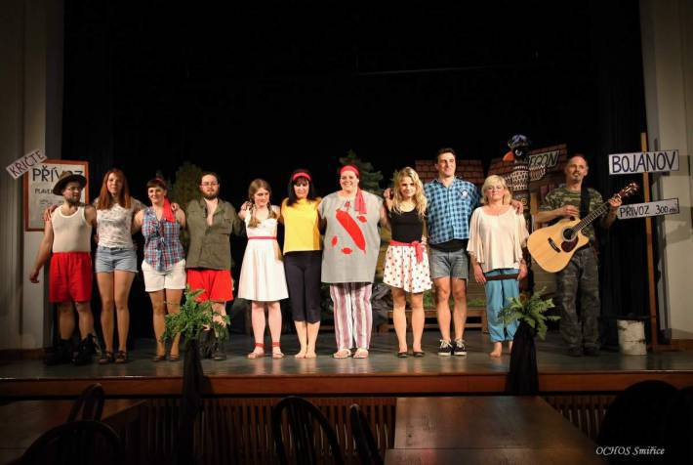

Slide 3
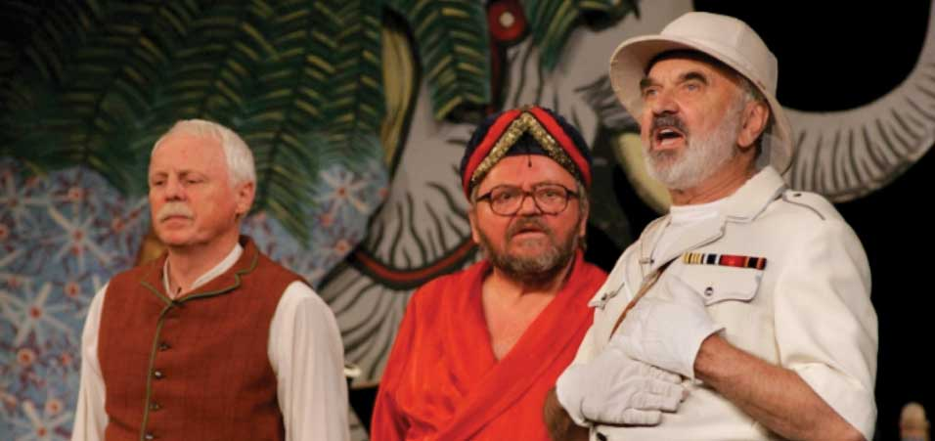

Slide 4
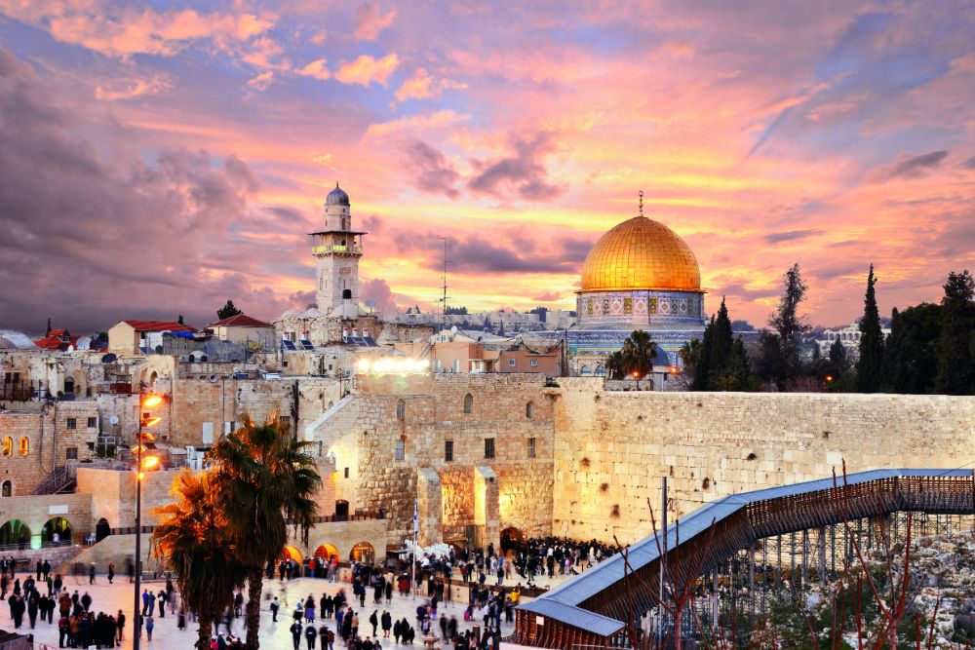

Slide 5
= Pokoj
Náš vztah s Bohem
+
Náš vztah k sobě samému
+
Náš vztah k okolí

Slide 6
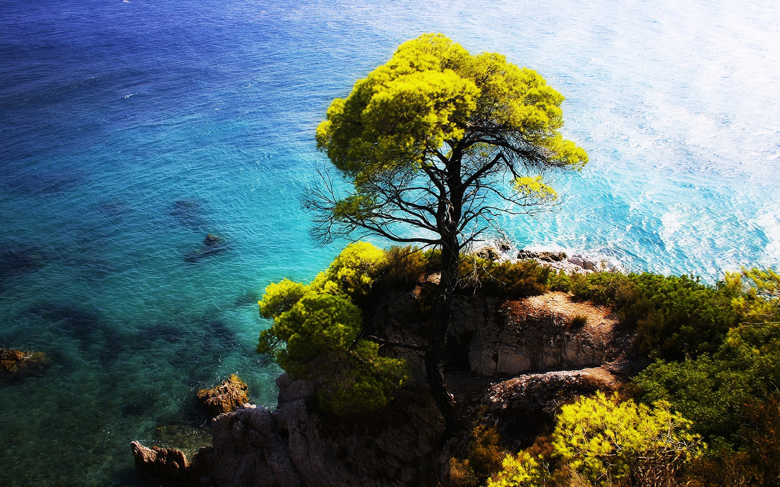
Náš vztah k Bohu

Slide 7
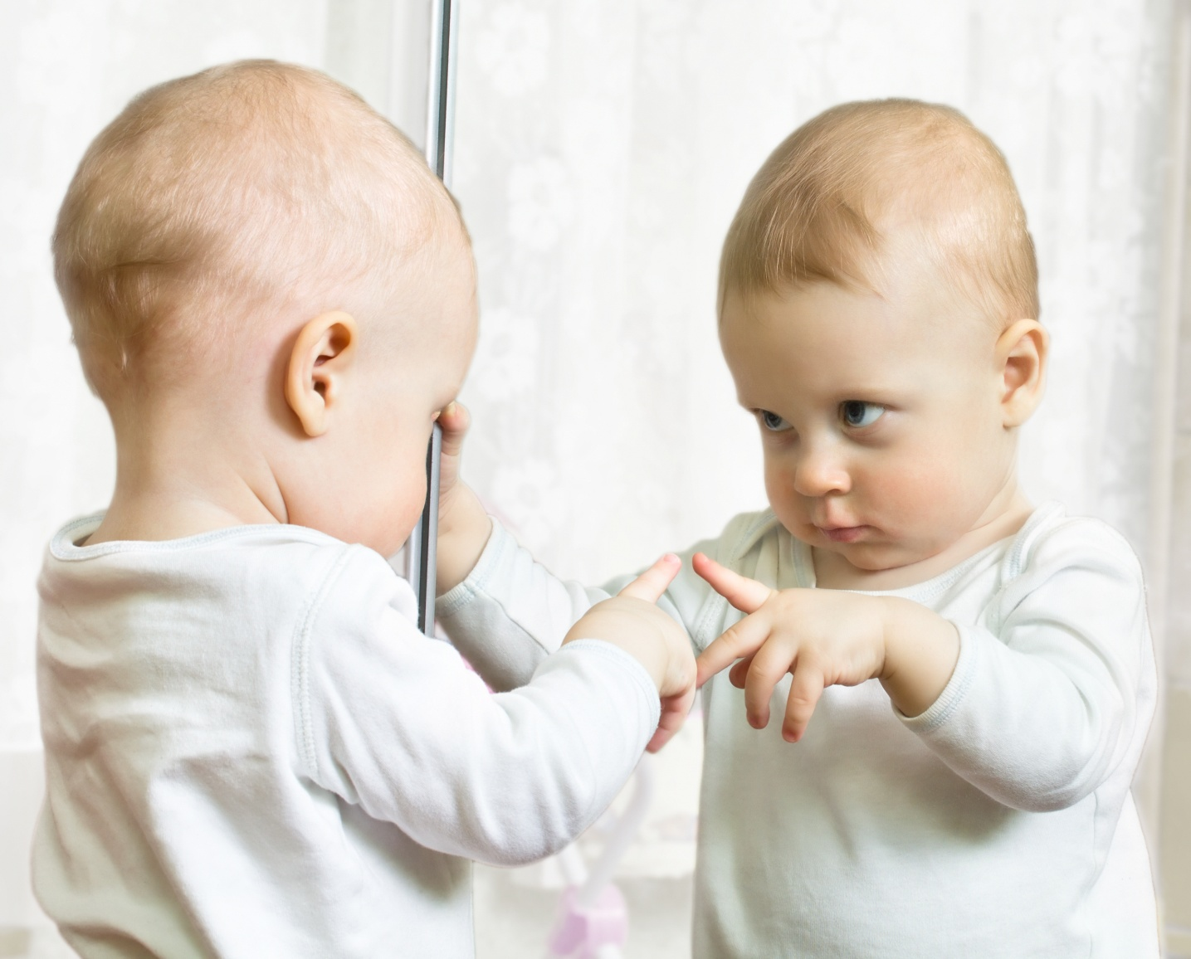
Náš vztah k sobě samému

Slide 8
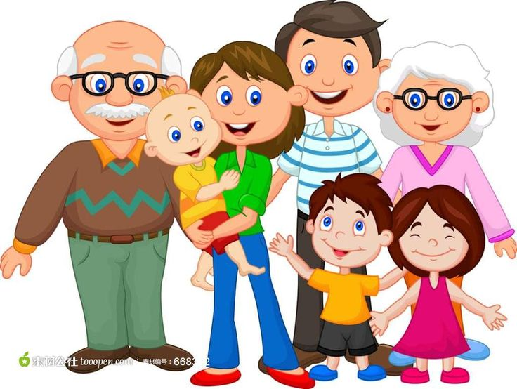
Náš vztah k okolí

Slide 9
Užijte si šábes ;)

